Slide 1
Open topic 通讯系统（dp）
谢逸

Slide 2
Open topics
某个通信系统由n个设备串联构成，每个设备可能有多个厂商生产，均有带宽和价格参数。系统的总带宽决定于某个设备的最小带宽，总价格是各个设备的价格总和。请你设计一个算法，以“带宽/造价” 为最优目标，确定该通信系统的构成
请按照“最优子结构确定、确定递归表达式、非递归实现”步骤完成设计和讲解

Slide 3
Open topics
已知：
设备的类型数n；厂商数m[ i ];
厂商j的i号设备的带宽：B[ i ][ j ]（仅考虑整数情况）
厂商j的i号设备的价格：P[ i ][ j ]
总价：所有选择的设备价格之和
总带宽：所有选择的设备中带宽最小值
求：
使得总带宽/总价最小的方案。

Slide 4
Open topics
转化：
题目要求的最终状态性价比是由 带宽和价格 两个
变量影响的，不易构造DP的状态转移方程。
为此可将问题状态转化为以下问题集： 目标：求在[各种带宽]的情况下组装网络系统的[最小价格]，即dp[ i ][ k ](考虑选择前i种设备，最小带宽为k时的最小价格)，
然后取所有带宽情况下的比值k的最小者。

Slide 5
Step 1: 最优子结构确立
如果已知选定前i个设备，最小带宽为k时的最优方案A，该方案中第i个设备选择了带宽为bi，价格为pi的，而前i – 1个的选取方案为B，最小带宽为b，总价为p。显然第i个设备应该是带宽为b’的之中最便宜的。
下面看子问题（选定前i - 1个设备，最小带宽为b的问题）：
如果有方案B’，使得前i个设备最小带宽仍为b，但是总价为p’，且p’< p，那么将方案A中的前i个设备的选择方案变为B’而非原来的B，那么总价由pi+p变为了pi+p’，变小了，而最小带宽不变。这与A是最优方案矛盾。
因此问题的最优解由子问题的最优解构成，有最优子结构。

Slide 6
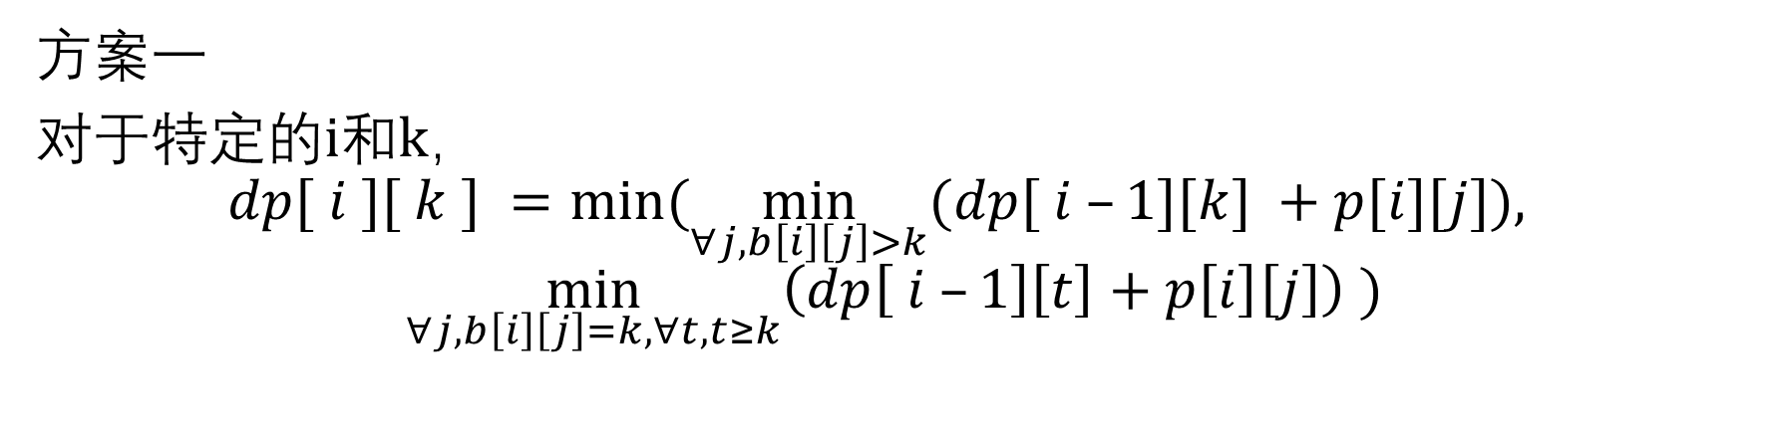
Step 2: 确定递归表达式
方案一
对于特定的i和k，
$$dp[ i ][ k ] =min⁡(\min_{∀j,b\left[i\right]\left[j\right]>k}{(dp[ i –1][k] +p[i][j])\text{,} }⁡$$
$$\min_{∀j,b\left[i\right]\left[j\right]=k,∀t,t≥k}\left(dp\left[ i –1\right]\left[t\right]+p\left[i\right]\left[j\right]\right) \text{)}$$
但是这样情况较为复杂，可能需要四重循环，因此换了一种方法，改变了循环的顺序。

Slide 7

Step 2: 确定递归表达式
边界条件$：dp[ 1 ][ B[1][j] ] =\min{(dp[ i –1][k] +p[i][j])\text{,} }⁡$
非$边界情况：dp\left[i\right]\left[b\right]=\min\left(dp\left[i –1\right]\left[k\right]+p\left[i\right]\left[j\right]\right)\text{,}$
$b=min⁡(b\left[i\right]\left[j\right], k)⁡$

Slide 8
Step 3: 非递归实现
如何得到最优解？
对于第i次选择，选择后带宽为k的情况
a[ i ][ k ]：记录第i次选择的厂商
w[ i ][ k ]：记录第i次选择前的带宽

Slide 9
Step 3: 非递归实现
for i from 1 to n
for k from min_b to max_b//min_b和max_b是所有设备中带宽最小/大的
bp[ i ][ k ] = INF;
for j from 1 to m // i = 1的情况
dp(1, B[ 1 ][ j ])= P[ 1 ][ j ];
a[ 1 ][B[ 1 ][ j ]] = j; //记录选择的厂商

Slide 10
Step 3: 非递归实现
for i from 2 to n
for j from 1 to m[ i ] for k from min_b to max_b
if k <= B[ i ][ j ]//选择后最小带宽仍然为k
if dp(i, k) < dp(i - 1, k) + P[ i ][ j ]
dp(i, k) = dp(i - 1, k) + P[ i ][ j ];
a[ i ][ k ] = j; //记录选择的厂商
w[ i ][ k ] = k; //记录选择前的带宽

Slide 11
Step 3: 非递归实现
//接上一页，仍在循环k中
else // k > B[ i ][ j ], 选择后最小带宽为B[ i ][ j ]
if dp(i, B[ i ][ j ]) < dp(i - 1, k) + P[ i ][ j ]
dp(i, B[ i ][ j ]) = dp(i – 1, k) + P[ i ][ j ]
a[ i ][B[ i ][ j ]] = j; //记录选择的厂商
w[ i ][B[ i ][ j ]] = k; //记录选择前的带宽
remove k from the set S;
add B[ i ][ j ] to the set S

Slide 12
Step 3: 非递归实现
ans = 0；
for k from min_b to max_b
if dp(n, k) ! = INF and k / dp(n, k) > ans
width = k;
ans = k / dp(n, k) //寻找最小k
for i from n to 1
print(“choose the device” i “of the manufacturer “ a[ i ][width]);
width = w[ i ][width];

Slide 13
Step 3: 非递归实现
记设备类型数：n
厂商数：m
min_b到max_b整数个数：b
则时间复杂度：O(nmb)

Slide 14
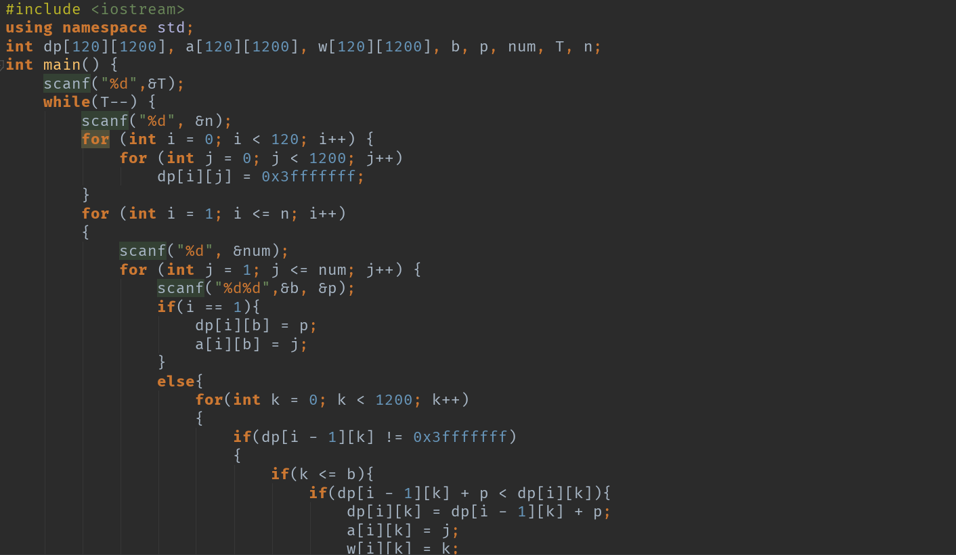
Step 3: 非递归实现

Slide 15
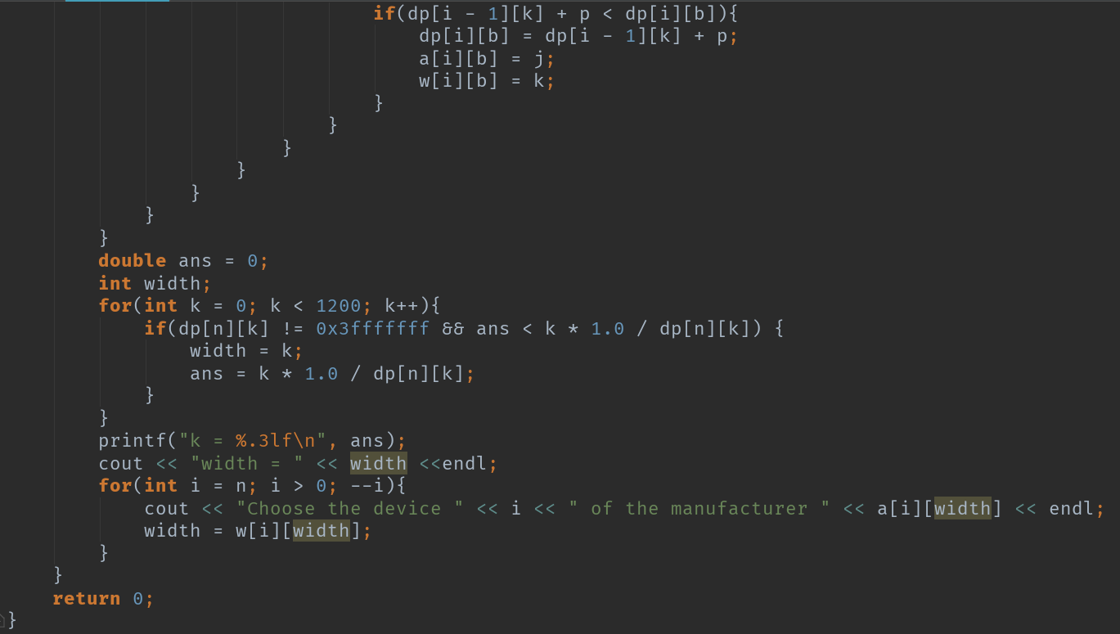

Slide 16
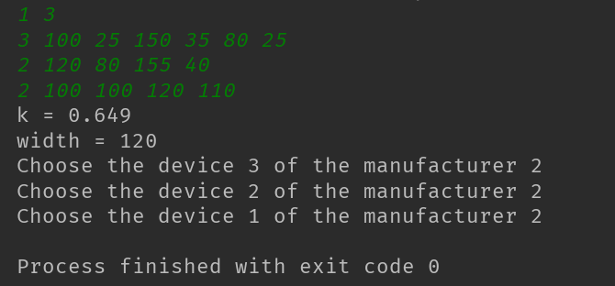
Step 3: 非递归实现

Slide 17
大家感兴趣的话可以自己做一下这题：poj1018

